Slide 1
문제해결기법
12161633 이영주

Slide 2
목차
01
02
03
04
05
분석
접근
해결
성능 분석
Q & A

Slide 3
01
문제 분석

Slide 4
01.
문제분석
A 대학 내에는 N개의 식당이 존재
B학생에게 N개 식당에 대해 M일 간의 스케줄이 주어짐
M일 간의 식사에 필요한 최소 비용을 얻고자 함
단, 같은 식당에서 연이어 식사 할 수 없음

Slide 5
02
문제 접근

Slide 6
02.
문제접근 1/3
동적프로그래밍 사용
-> 이전까지 사용되었던 값을 저장하여 현재의 값 도출
M일 동안의 점심 식사에 필요한 최소비용
-> M-1일 동안의 누적 최솟값 + M일의 최솟값

Slide 7
02.
문제접근 2/3
제한조건 – 이틀 연속 같은 식당X
-> 3중 for문을 사용하여 전날 갔던 식당을 제외한 나머지
식당의 최솟값

Slide 8
02.
문제접근 3/3
Min(0,0) + 3000 = 3000
Min(4500,5000) + 3500 = 8000
Ex) N = 3, M = 5
 | 0일차 | 1일차 | 2일차 | 3일차 | 4일차 | 5일차
식당1 | 0 | 3000 | 3500 | 3000 | 4000 | 3800
식당2 | 0 | 4500 | 4000 | 3200 | 3800 | 3000
식당3 | 0 | 5000 | 4200 | 3100 | 3900 | 4000
8000
10000
14100
17600
최솟값 : 16900
7000
10400
13800
16900
7200
10100
13900
17800

Slide 9
03
문제 해결

Slide 10
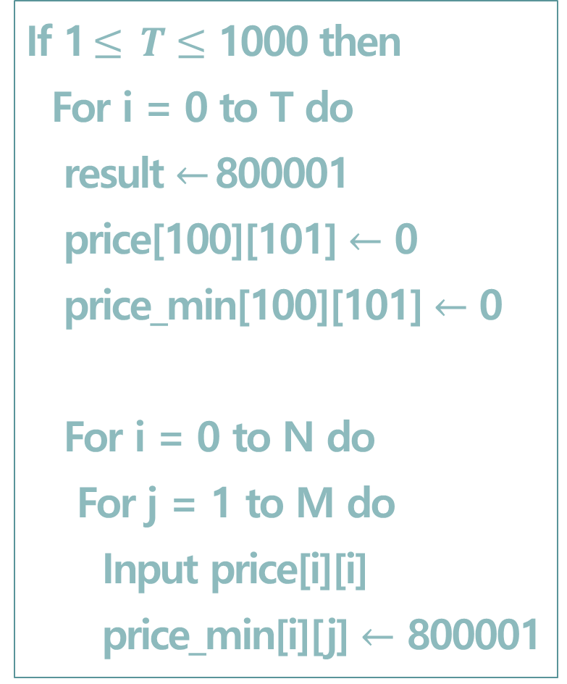
03.
문제해결
If 1$≤ T≤$ 1000 then
For i = 0 to T do
result $←$800001
price[100][101] $←$ 0
price_min[100][101] $←$ 0
For i = 0 to N do
For j = 1 to M do
Input price[i][i]
price_min[i][j] $←$ 800001
테스트케이스 T
최소 비용을 나타낼 result
// 최소비용으로 나올 수 있는 최대값에 +1 값을 대입
// N개의 식당에 대한 M일 동안의 점심값을 모두 0으로
초기화
// 최솟값을 저장할 2차원 배열을 모두 0으로 초기화
// 최솟값이 저장되는 배열을 최소비용으로 나올 수 있는 최대값에 +1 값을 대입

Slide 11
03.
문제해결
For j= 1 to M do
For i = 0 to N do
For k = 0 to N do
If i != k then
price_min[i][j] =
min(price_min[k][j-1],
price_min[i][j])
price_min[i][j] += price[i][j]
j : 일수 / i, k : 식당 개수
// 전날 갔던 식당을 제외한 나머지 식당의 누적 최솟값을 비교하여 가장 작은 값을 price_min에 저장
// 비교가 끝나면 현재 저장되어 있던 price값을 price_min에 더하여 현재 최솟값을 얻음

Slide 12

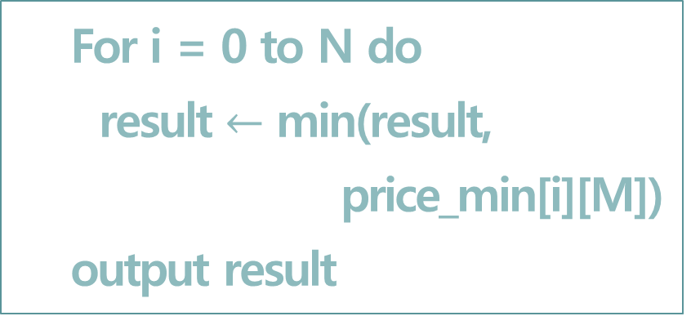
03.
문제해결
// M일일 때 N개의 식당의 최소 비용들을 비교하여 가장 적은 값을 result에 저장
// 테스트케이스마다 저장된 result값을 출력
For i = 0 to N do
result $←$ min(result,
price_min[i][M])
output result
시간 복잡도 : $O(TN^{2}M)$

Slide 13
04
성능 분석

Slide 14
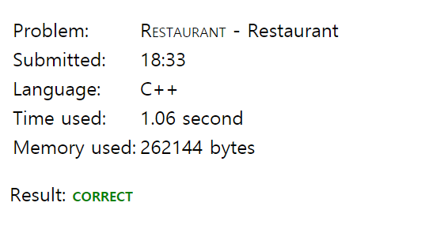
04.
성능분석
사용한 언어 : C++
소요 시간 : 1.06s
메모리 사용량 : 262144 bytes

Slide 15
05
Q & A

Slide 16
Thank you

